Slide 1
Чорнобиль
Пилить ще атомний реактор,дає взнаки
Та катастрофа,проклята АЕС.
Це мука,плач і крик,і спадок на віки…
Так людство платить за прогрес…

Slide 2

Місто Чорнобиль було засноване за три сторіччя перед тим, як Колумб відкрив Америку, задовго перед тим, як доба Ренесансу та Реформації змінила обличчя Європи, за п'ятсот років перед тим, як Петро Перший створив Російську імперію. Протягом восьми сотень років мешканці міста та його околиць працювали на землі, вирощуючи жито й картоплю, розводячи велику рогату худобу й свиней. Ґрунт тут піщаний, чимало навколишніх земель були заболочені і мало придатні для рільництва. Однак місто жило. Незважаючи на голод, пошесті чуми й холодні зими, чорнобильці трималися своєї землі.

Slide 3
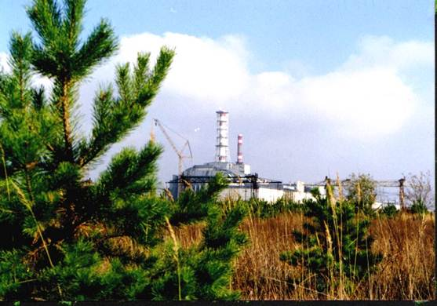
Тепер Чорнобиль порожній, покинутий, позбавлений людського тепла, оточений мовчазним рудим лісом. Тепер це одне з 179 міст і сіл, евакуйованих після найбільшої в історії людства атомної аварії.

Slide 4
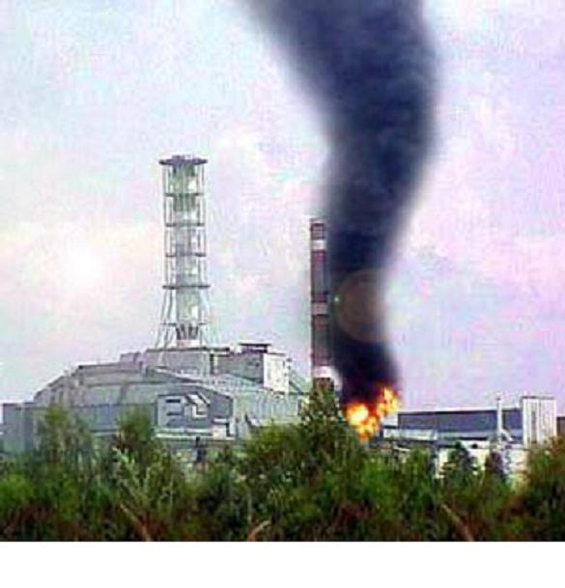
Атомна енергія невблаганна: вона не прощає помилок. Одна-єдина аварія може змінити цілий світ. Тим-то атомні електростанції ретельно проектуються, регулярно перевіряються й обладнуються численними приладами, що запобігають виникненню небезпеки. Люди, які відповідають за роботу цих приладів, - здебільшого чесні, щирі, розумні й віддані своїй справі люди. Головна їхня турбота – безпечна робота реактора. Але навіть за найвищої кваліфікації фахівців може статися аварія. Люди помиляються. Машини ламаються. І тому протягом років на ядерних електростанціях траплялися неполадки – більші й менші.

Slide 5
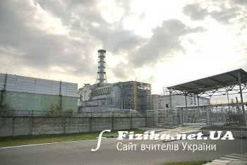
Чорнобильська АЕС (ЧАЕС)
Чорнобильська АЕС (ЧАЕС) — атомна електростанція, збудована в 1971 році. Розташована на території України (Київська область)
Склад:
*енергоблок № 1, зупинений у 1996
*енергоблок № 2, зупинений в жовтні 1991
* енергоблок № 3, перебував в режимі експлуатації до 2000 року;
енергоблок № 4, на якому в 1986 році сталася аварія масштабу екологічної
* енергоблоки № 5 та № 6 з незавершеним будівництвом,
* сховище рідких та твердих радіоактивних відходів і відпрацьованого ядерного палива та інші споруди.

Slide 6
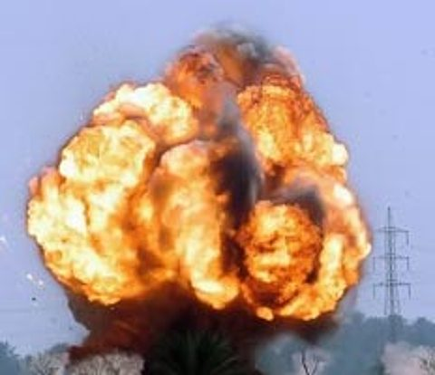
Аварія 26 квітня 1986 року
25 квітня 1986 року на Чорнобильській АЕС готувалися до зупинення 4-го блоку на плановий ремонт. Цим вирішили скористатися, щоб провести випробування однієї з систем безпеки експлуатації реактора РБМК-1000. Але програма випробування мала серйозні недоліки. Внаслідок збігу цілого ряду обставин, починаючи з 1 години 24 хвилини 26 квітня, відбулася серія вибухів, які призвели до руйнування реактора та будівлі 4-го блока і викиду великої кількості радіоактивних речовин у довкілля. Потоки високоактивної лави з розплавленого палива й графіту проникли у приміщення нижньої частини реактора. В результаті склалася надзвичайна ситуація, яка вимагала термінових дій по нейтралізації небезпеки.

Slide 7
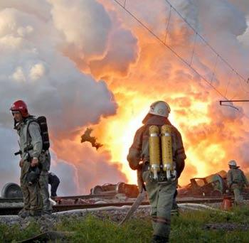
Першими в боротьбу з вогнем включилися воєнізовані пожежні частини міст Чорнобиля і Прип'яті, а також Києва й інших населених пунктів Київщини, особливо міста Білої Церкви.
Завдяки рішучим діям воєнізованої пожежної охорони Чорнобильської АЕС та інших підрозділів пожежу на покрівлях ЧАЕС о 6 годині 35 хвилин 26 квітня було повністю ліквідовано.

Slide 8
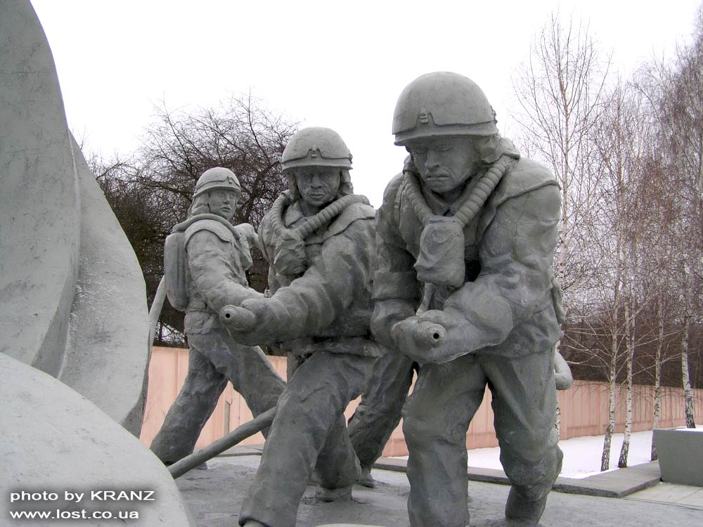
Практично всі, хто першими включилися в боротьбу з пожежею, дістали небезпечні для життя дози опромінення.
Всі вони посмертно відзначені високими нагородами.Високі моральні якості, бойова готовність, професіоналізм – усе це дозволило пожежникам успішно вийти з ситуацій, що виникли відразу ж після аварії. Разом з тим стало ясно, що пожежна техніка була погано захищена від проникнення радіоактивного пилу в кабіни машин, мала невеликий коефіцієнт захисту від іонізуючого випромінювання. Пожежники не мали надійних засобів захисту особового складу, пристрої індивідуального дозиметричного контролю не завжди забезпечували достовірні дози опромінювання.

Slide 9
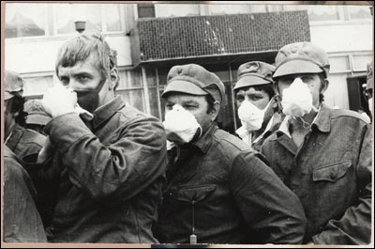
Розчищенням підходів до зруйнованого реактора, прибиранням викинутих вибухом ядерного палива, уламків паливних шматків, графітової кладки та елементів конструкцій зайнялися підрозділи збройних сил колишнього СРСР, ряду міністерств і відомств. У перші ж дні після аварії розгорнулися інженерні, хімічні та інші роботи по мінімізації наслідків трагедії. Для виконання робіт у зоні Чорнобильської АЕС було мобілізовано велику кількість цивільних осіб, які перебували на військовому обліку.

Slide 10
Причини:
1.Проведення недостатньо повно та правильно підготовленого електричного експерименту.
2.Низький рівень культури операторів, керівництва як станцій, так і міністерства електрифікації в цілому в галузі ядерної безпеки.
3. Недостатній рівень безпеки графіт-уранового реактора РБМК-1000.
4. Помилки персоналу.

Slide 11
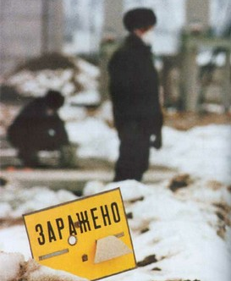
Наслідки:
Масштаб Чорнобильської катастрофи, найтяжчої за всю історію людства техногенної катастрофи, добре відомий всім. В навколишнє середовище надійшло близько 3% радіонуклідів, які на момент катастрофи були накопичені в 4-му енергоблоці ЧАЕС.
Аварія призвела до забруднення більше 145 тисяч кв. км території України, Республіки Білорусь та Російської Федерації. Внаслідок Чорнобильської катастрофи постраждало біля 5 мільйонів людей

Slide 12
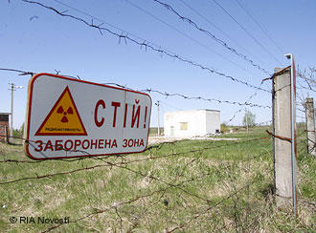
Урядова комісія прийняла рішення про створення 30-км зони відчуження навколо Чорнобильської АЕС. З 27 квітня 1986 року Уряд України провів евакуацію мешканців міст Прип’ять та Чорнобиль, районних центрів та сіл 30-км зони (близько 100 тисяч людей).
Приховування інформації про Чорнобильську катастрофу призвело до виникнення і розповсюдження найнеймовірніших чуток щодо можливих наслідків катастрофи..
Керівництво СРСР відмовилось від міжнародного співробітництва при проведенні робіт з ліквідації наслідків ядерної катастрофи..
Внаслідок вибуху стався потужний викид радіоактивних речовин у довкілля

Slide 13
Медико-демографічні наслідки Чорнобильської катастрофи:
медико-демографічна ситуація на радіоактивно забруднених територіях продовжує формуватися в умовах триваючої в Україні демографічної кризи. З 1991 р. смертність населення стала перевищувати народжуваність. У радіоактивно забруднених областях ці негативні зміни відбулися на рік раніше й більш виразно.
З 1994 р. став зменшуватися обсяг витрат на ліквідацію наслідків катастрофи, що негативно вплинуло на здійснення заходів протирадіаційного, соціального і медичного захисту постраждалих.
Наразі поступово знижується смертність постраждалих дітей, що можна визнати одним із позитивних досягнень медичної науки й практики та здійснюваних у країні заходів протирадіаційного, соціального і медичного захисту потерпілих дітей.

Slide 14
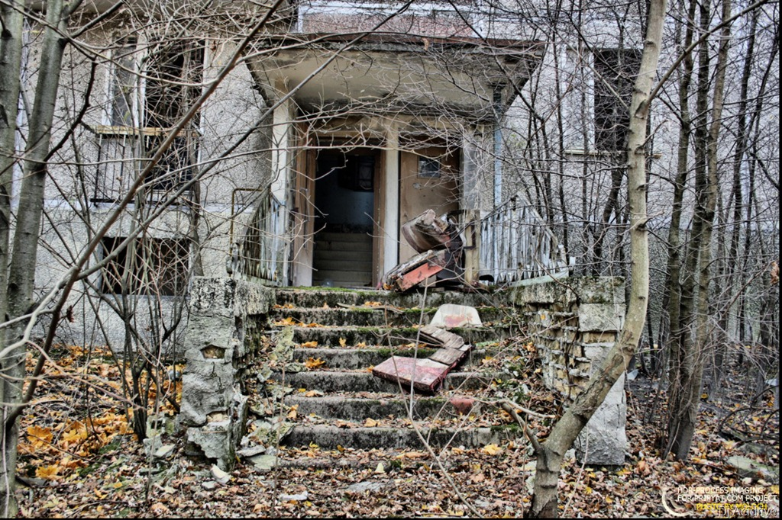

Slide 15
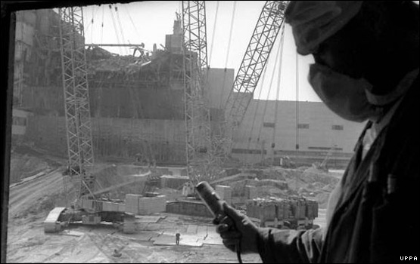
Еколого-біологічні наслідки
Екологічні наслідки Чорнобильської катастрофи визначаються двома головними факторами - опроміненням природних об’єктів та їх радіоактивним забрудненням. Слід виділити два головних джерела опромінення: зовнішнє та внутрішнє.
Під час аварії зовнішнє опромінення сягало біологічно небезпечних рівнів практично тільки в межах 30-км зони, де спостерігався складний спектр біологічних ефектів різного рівня.

Slide 16
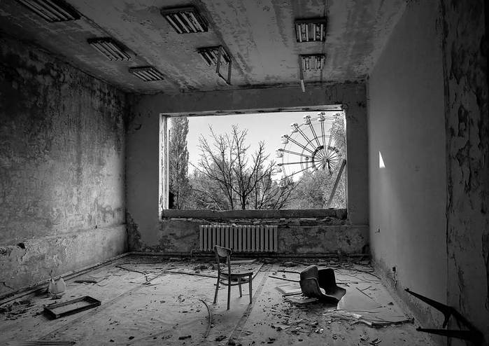
Економічні збитки
Чорнобильська катастрофа стала причиною серйозних збитків для економіки та соціальної сфери як у колишньому СРСР, так і за його межами. Аварія порушила нормальну життєдіяльність та виробництво у багатьох регіонах УРСР, БРСР та РРФСР, призвела до зниження виробництва електроенергії для потреб економіки, істотні збитки були завдані сільськогосподарським і промисловим об’єктам, постраждали лісові масиви та водне господарство.
У 1986 році виникла проблема будівництва додаткового житла для евакуйованих.

Slide 17
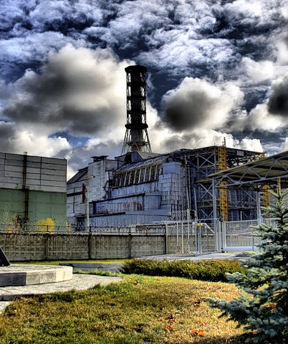
Висновки
26 квітня 1986 року – одна з найтрагічніших дат в історії людства: на четвертому блоці Чорнобильської атомної електростанції за 110 кілометрів від столиці України Києва, майже в центрі Європи, сталася аварія, яку обґрунтовано кваліфікують як найбільшу в світі техногенну й екологічну катастрофу.

Slide 18
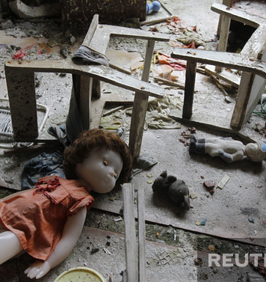
Навколо цієї події виникло чимало міфів, перекручень, домислів. Дехто зробив чорнобильську тему картою у політичній грі, а в деяких колах, керуючись суб'єктивними інтересами і розрахунками, намагаються применшити значення катастрофи чи навіть піддати її забуттю.

Slide 19
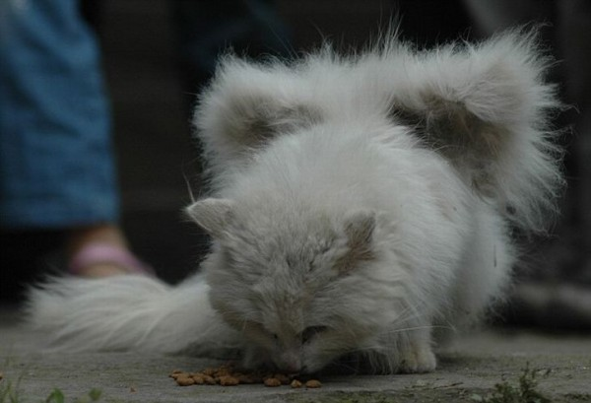
Втім, Чорнобиль не минув. Він промовисто нагадує про себе щодня численними проблемами в різних сферах суспільства, у долі мільйонів людей, житті кожного з нас.
Ядерний розпад має свою, добре відому науці пролонгованість в часі й просторі, а готових програм щодо подолання наслідків подібних катастроф не існує.

Slide 20
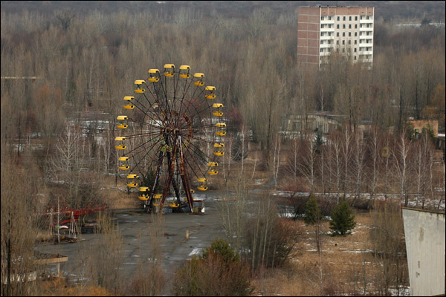
майбутнє підкоряється людині тоді, коли вона здатна глибоко і всебічно осмислювати минуле і вміти отримувати уроки з допущених помилок і прорахунків, шукати нових засобів вирішення завдань. З цього погляду Чорнобильська катастрофа, котра застала нас зненацька, виявивши нашу низьку готовність до екстремальних ситуацій, поки що мало чого нас навчила. На багатьох напрямках роботи щодо подолання її наслідків маємо проблеми, породжені як зміною соціально-економічної ситуації, так і вічними нашими вадами – безгосподарністю, користолюбством, нездатністю до конструктивної самокритики.

Slide 21
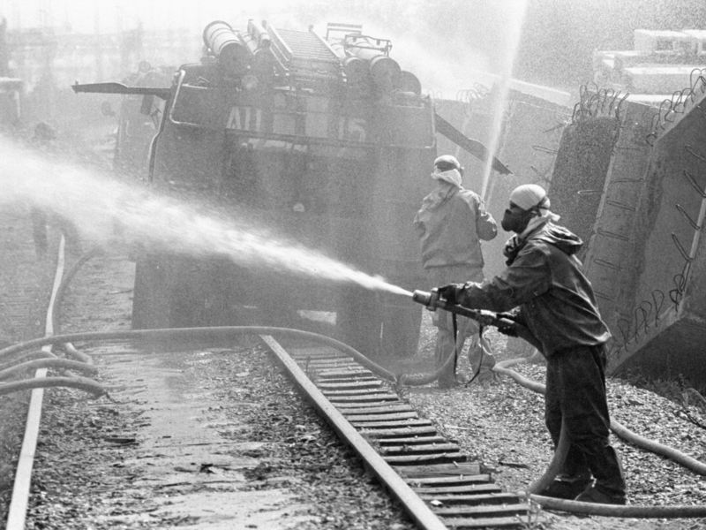
Чорнобильська катастрофа трапилась в період, коли намітився злам тоталітарної системи колишнього радянського суспільства, оголивши принципові моменти дисгармонії в його соціальній, технічній і моральній культурі. Водночас при локалізації і подоланні наслідків катастрофи виявили героїзм, мужність і талант представники різних народів колишнього СРСР. Ціною здоров'я, життя вони врятували людство від ще більшого лиха.

Slide 22
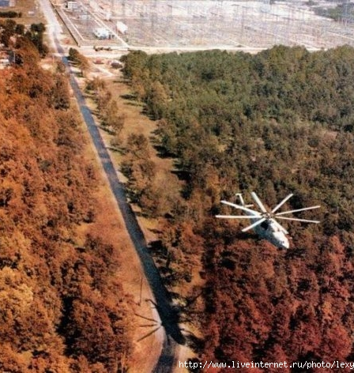
Своїм відлунням Чорнобильська катастрофа спонукає до пильності. Вона знову і знову примушує замислитися на тим, що науково-технічний прогрес не тільки дає сучасній людині засоби, щоб досягти намічених цілей на шляху цивілізованого поступу, а й вимагає (й дозволяє) знаходити запобіжники, котрі дають гарантії безпеки, а це прямо пов'язано і з формуванням та розвитком світоглядних моральних засад, які об'єднують людей.
Чорнобиль кличе людство до консолідації заради власного порятунку.

Slide 23
Дякую за увагу ☺

